Slide 1
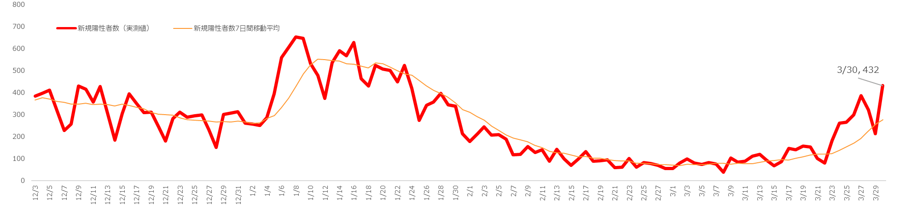
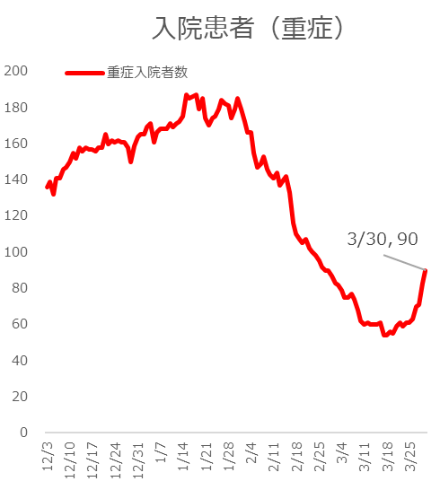
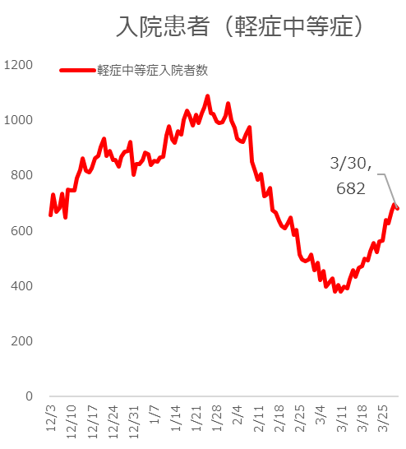
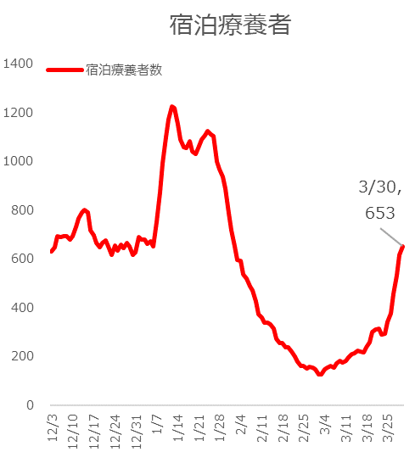
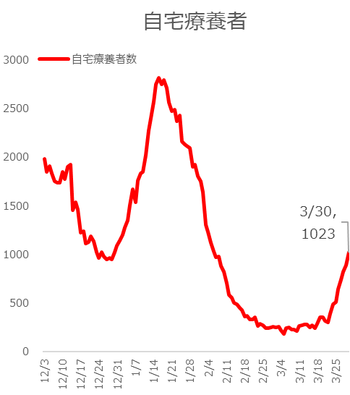
新規陽性者数と入院・療養者数（３月30日時点）
資料１－３

Slide 2
入院・療養状況（３月30日時点）
 |  | 重症病床 | 軽症中等症病床 | 宿泊療養施設
確保計画 | フェーズ１ | ７５床 | ７００床 | ８００室
 | フェーズ２ | １１０床 | １,０００床 | １,６００室
 | フェーズ３ | １５０床 | １,２００床 | ２,４００室
 | フェーズ４ | １８０床 | １,５００床 | ―
 | フェーズ４-２ | ２２１床 | １,８００床 | ―
確保数等 |  | 確保数２２４床 | 確保数１,７６６床 | ２，４１６室
入院・療養者数 （別途、自宅療養 １,０２３人） |  | ９０人 | ６８２人 | ６５３人
（使用率：入院・療養者数 ／確保病床・室数） |  | ４０．２％ （９０／２２４） | ３８．６％ （６８２／１,７６６） | ２７．０％ （６５３／２,４１６）
（運用率：入院・療養者数 ／実運用病床・室数） |  | ５４．５％ （９０／１６５) うち、大阪コロナ重症センター （８／２２） | ４８．０％ （６８２／１,４２２） | ５０．７％ （６５３／１，２８８）

Slide 3
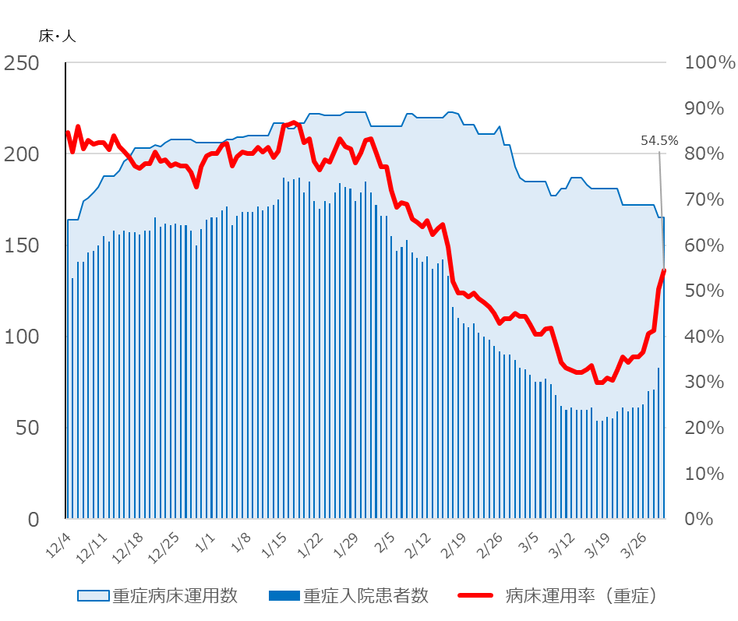
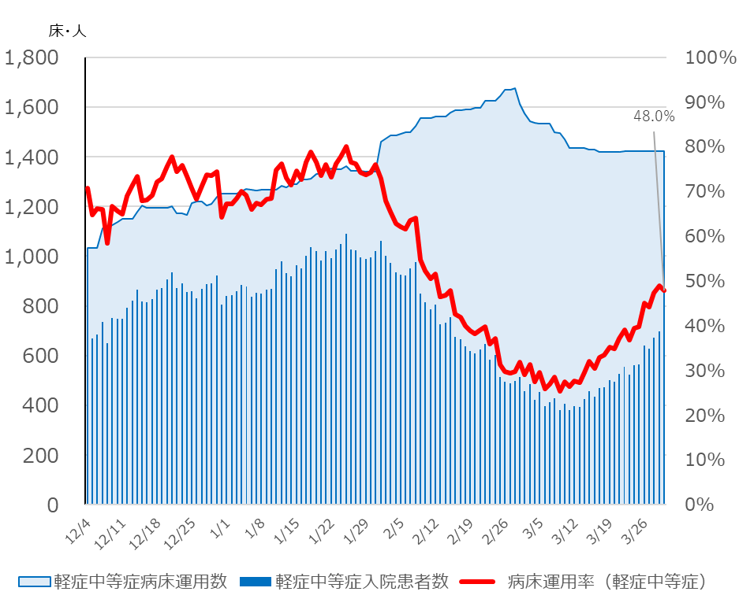
新型コロナウイルス感染症患者受入病床の確保・運用状況
● 重症病床運用状況（令和２年12月４日以降）
● 軽症中等症病床運用状況（令和２年12月４日以降）
3月30日現在 病床運用率54.5％
運用病床数 165床
入院患者数 90人
3月30日現在 病床運用率48.0％
運用病床数 1,422床※
入院患者数 682人
※小児・精神患者用病床等約75床含んでおり、
一般患者に限ると病床利用率はより高くなっている。

Slide 4
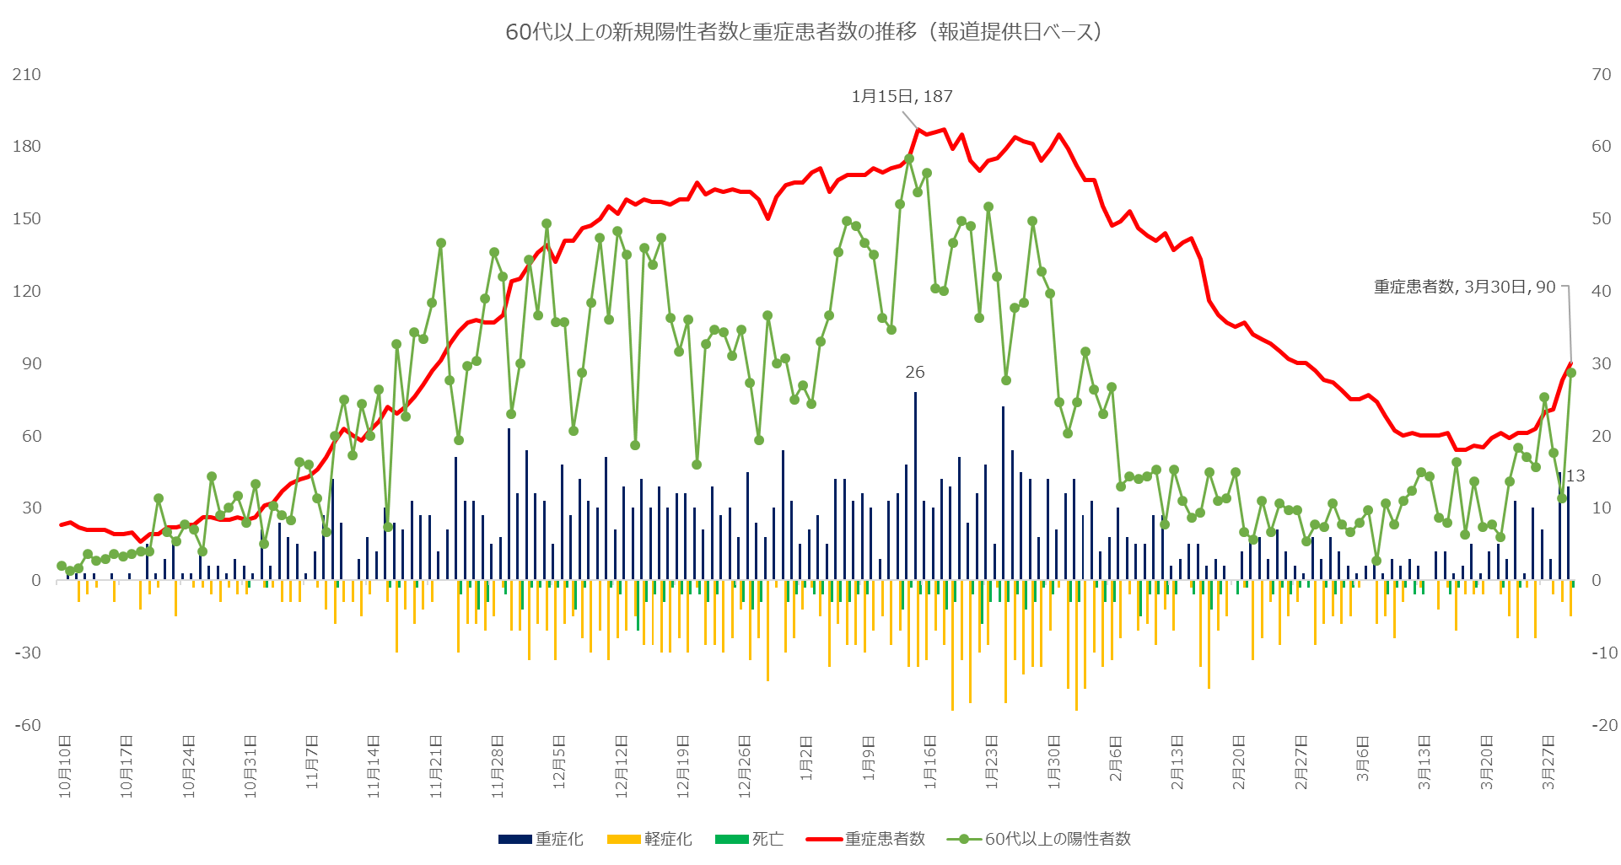
新規陽性者数と重症者数の推移
60代以上の新規陽性者数と重症患者数
重症化・軽症化・死亡の人数

Slide 5
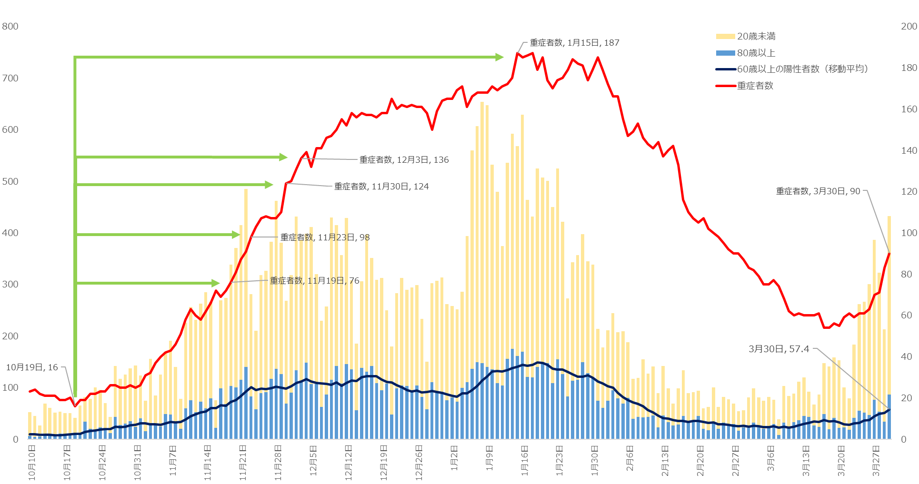
第三波の重症者数と60歳以上の陽性者数の推移
陽性者数
重症者数
10/19
60歳未満の新規陽性者数
60歳以上の新規陽性者数
約3か月間で171名増加
12/3
レッドステージ1移行
（赤信号点灯）
45日間で120名増加
約40日間で100名増加
35日間で約80名増加
1か月間で60名増加

Slide 6
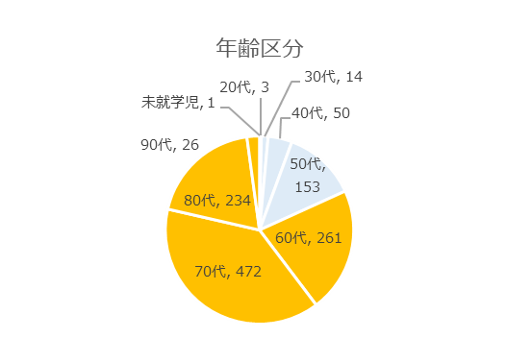
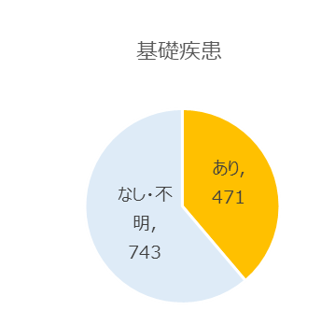
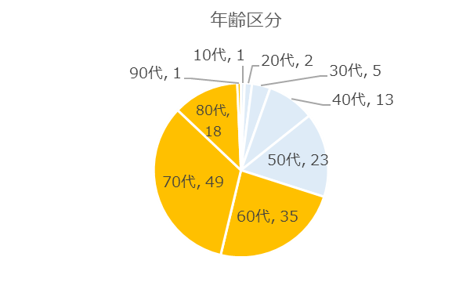
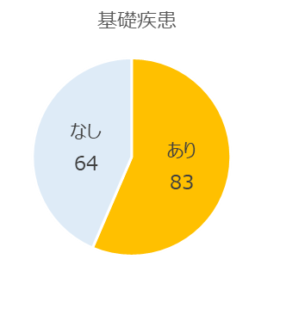
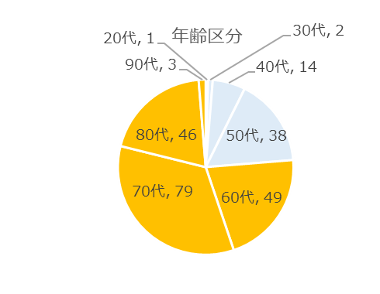
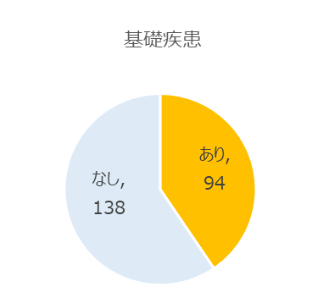
重症者のまとめ（令和3年3月25日時点）
※令和2年1月29日から6月13日を「第一波」、6月14日から10月9日を「第二波」、10月10日以降を「第三波」と総称して分析
第一波（6/13まで）
第二波（6/14～10/9）
第三波（10/10以降）
40代以上の陽性者に占める重症者の割合：13.2%(139/1,054)
60代以上の陽性者に占める重症者の割合：21.1%(103/489)
全陽性者数に占める重症者の割合：8.2%(147/1,786)
※軽症化後の情報把握のため報道提供していない事例が7例あり
※軽症化後の情報把握のため報道提供していない事例が4例あり
40代以上の陽性者に占める重症者の割合：5.7%(229/4,012)
60代以上の陽性者に占める重症者の割合：9.8% (177/1,805)
全陽性者数に占める重症者の割合：2.5%(232/9,271)
40代以上の陽性者に占める重症者の割合：5.4% (1,196/22,168)
60代以上の陽性者に占める重症者の割合：8.6%(993/11,546)
全陽性者数に占める重症者の割合：3.1%(1,214/38,891)
平均年齢：60.6歳
60代以上の割合：70.1%
平均年齢：64.5歳
60代以上の割合：76.3%
平均年齢：65.9歳
60代以上の割合：81.8%
重症の定義：「重症病床におけるICU入室、挿管、人工呼吸器装着、ECMO使用」のいずれかとした。
基礎疾患：相談・受診の目安で示されている重症化リスクの高い患者（糖尿病、心不全、呼吸器疾患（COPD等）、透析患者、免疫抑制剤や抗がん剤等を用いている患者）
第三波は第二波に比べ、40代以上、60代以上いずれも重症化率は減少しているが、全陽性者に占める重症化率は第二波より高い。

Slide 7
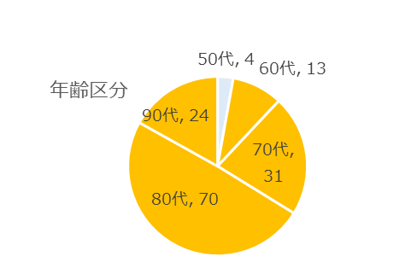
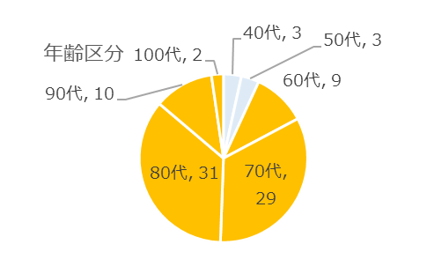
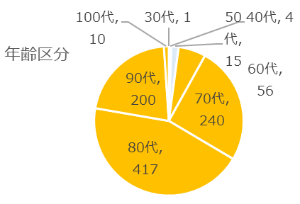
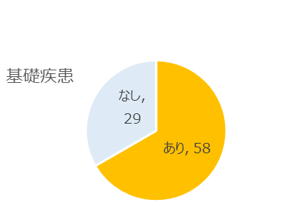
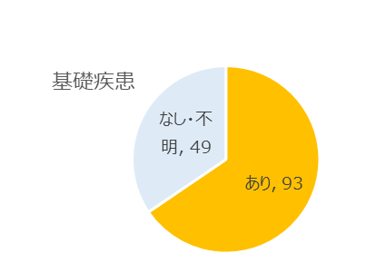
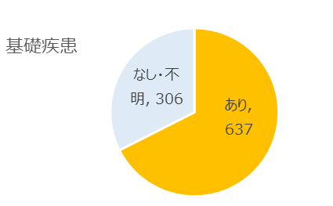
死亡者のまとめ（令和3年3月25日時点）
※令和2年1月29日から6月13日を「第一波」、6月14日から10月9日を「第二波」、10月10日以降を「第三波」と総称して分析
第一波（6/13まで）
第二波（6/14～10/9）
第三波（10/10以降）
40代以上の陽性者に占める死亡者の割合：8.3%(87/1,054)
60代以上の陽性者に占める死亡者の割合：16.6%(81/489)
全陽性者数に占める死亡者の割合：4.9%(87/1,786)
40代以上の陽性者に占める死亡者の割合：3.5%(142/4,012)
60代以上の陽性者に占める死亡者の割合：7.6%(138/1,805)
全陽性者数に占める死亡者の割合：1.5%(142/9,271)
40代以上の陽性者に占める死亡者の割合：4.2％(942/22,168)
60代以上の陽性者に占める死亡者の割合：8.0%(923/11,546)
全陽性者数に占める死亡者の割合：2.4% (943/38,891)
平均年齢：76.8歳
60代以上の割合：97.2%
平均年齢：77.9歳
60代以上の割合：97.9%
平均年齢：73.8歳
60代以上の割合：93.1%
基礎疾患：相談・受診の目安で示されている重症化リスクの高い患者（糖尿病、心不全、呼吸器疾患（COPD等）、透析患者、免疫抑制剤や抗がん剤等を用いている患者）

Slide 8
【10/10以降】重症及び死亡事例のまとめ（令和3年3月30日時点）
重症及び死亡例の経過
（3月1日以降判明分を再掲）
※死亡率：新規陽性者に占める死亡者の割合
療養解除
診断時の症状
自宅・宿泊療養
退院・解除
無症状
入院療養
入院療養等
軽症・調査中
死亡 723名
陽性患者40,545名
【再】4,480名
重症化 941名
【再】90名
入院中
診断時の症状
入院中
軽症中等症：74名
重症：90名
重症
321名
【再】24名
※重症の定義
『重症病床におけるICU入室、人工呼吸器装着、
ECMO使用』のいずれかとした。
入院療養(重症)
1,262名
【再】114名
(10/10～3/30判明分)
【再】：3/1～3/30
退院・解除
868名
重症率：3.1％
【再】2.5%
全国と大阪府の陽性者数と死亡者数（死亡率）の比較
死亡 230名
重症から死亡：230名
（死亡の割合：18.2％）
死亡：953名
死亡率:2.4%

